Slide 1

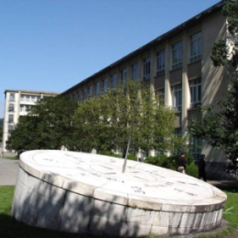

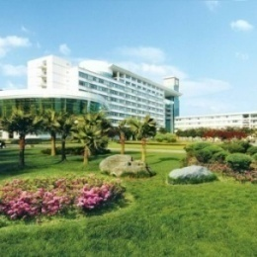
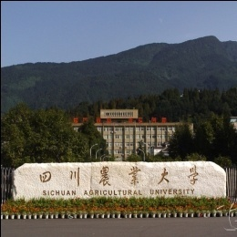
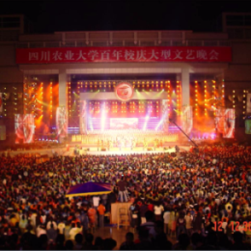

第5章 互联网与 移动互联网
姓名：蒲海波
邮箱：puhb@sicau.edu.cn

Slide 2
内容回顾
前一章介绍了位置信息的基本概念，重点讨论了三种定位系统以及三种典型的定位方法，最后探讨了物联网环境下定位技术的新挑战和发展前景。

Slide 3
本章内容
5.1 互联网
5.2 移动互联网
5.3 总结

Slide 4
互联网的基本组成要素
在互联网中，各种终端互联互通的通道主要由通信链路和数据交换设备组成。
通信链路
承载数据传输。
根据物理传播介质的不同，可以分为很多种类。
不同通信链路的数据传输速率和有效传输距离有显著的区别。
数据交换设备
为每个传入的数据包分配与其目的终端相匹配的传出通信链路。
链路交换机和路由器是主要的包交换设备。
终端、链路交换机和路由器彼此之间通过协议进行传输和转发控制。传输控制协议（TCP）和互联网协议（IP）是当下互联网中两个最重要协议。

Slide 5
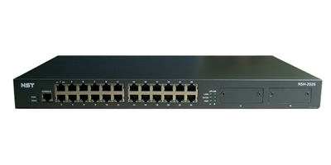
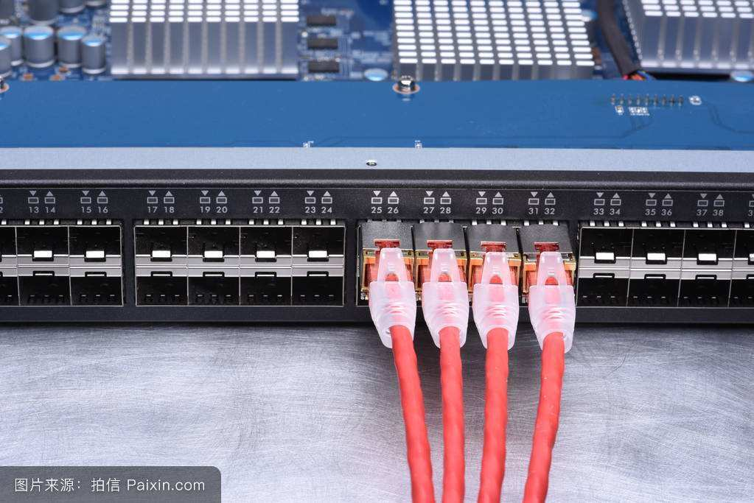
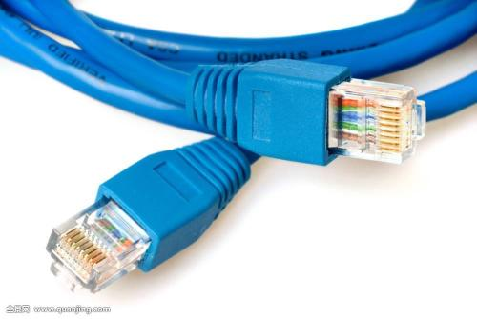
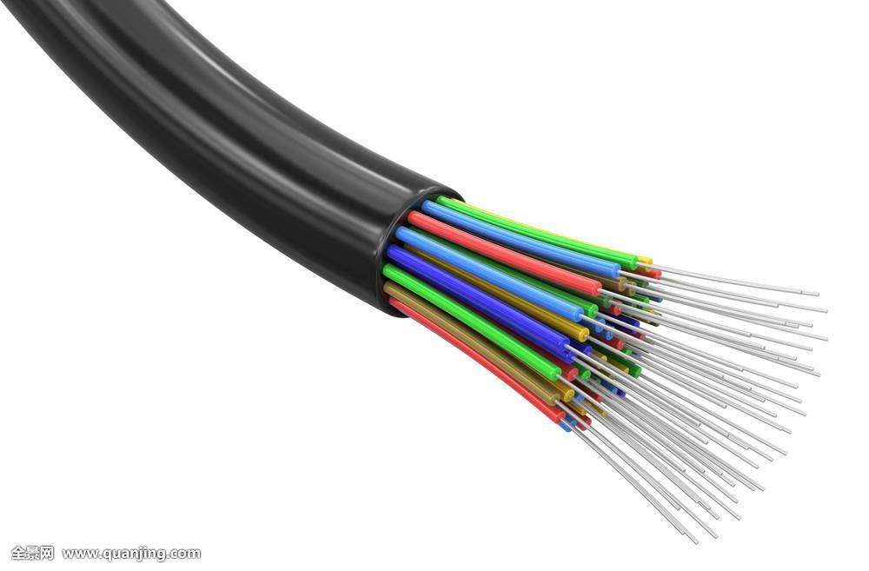
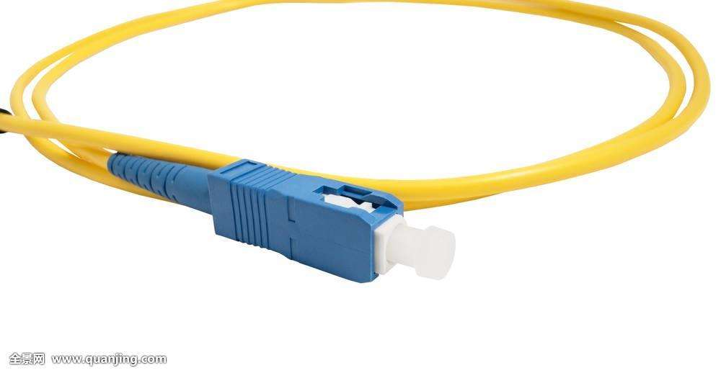
互联网的基本组成要素

Slide 6
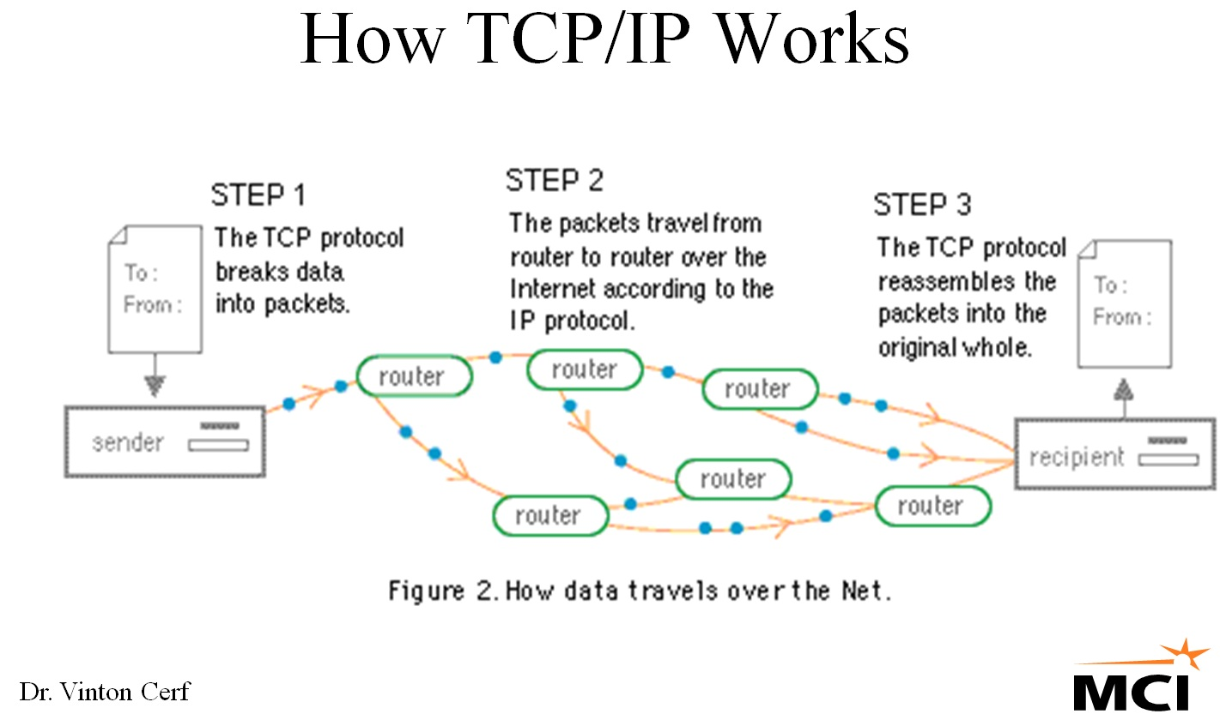
TCP/IP

Slide 7
访问互联网的方式
终端通过不同的互联网服务商（Internet Service Provider，ISP）进行互联网访问。
覆盖我国全国的ISP有中国电信、中国联通、中国移动，部分区域覆盖的ISP有北京歌华有线宽带、方正宽带、电信通等。
为了使世界范围内通过不同ISP接入互联网的终端可以相互访问，较低层级的区域ISP通过较高层级国家或国际ISP相连接。
为保证服务质量，高层级的ISP使用数据包交换响应速度和传输速率更快的数据交换设备和通信链路。

Slide 8

互联网服务
各行各业都在充分利用互联网提供服务
网页Web、电子邮件、网络电话、社交网络、云计算、移动支付、可穿戴计算等。
每种访问互联网的终端会提供应用编程接口（API）。
通过API，应用可以请求向其他终端上的指定软件传输数据。例如，C、C++、Java都通过套接字（Socket）接口提供建立TCP连接和传输的API。

Slide 9
互联网的发展历程
20世纪60年代到70年代：数据交换策略的演化
由传统的电话网络发展而来，但需求有所不同：与位置和数目相对固定的电话网络用户不同，网络终端间的数据流是突发性的，终端数目和位置都是不断变化的。
阿帕网（ARPANET）是世界上第一个基于数据交换策略网络系统，也是当今互联网的鼻祖。到1972年，约有15台终端节点连入ARPANET。
同年，第一个端到端网络控制协议（NCP）问世。根据NCP，Ray Tomlinson编写了第一个电子邮件程序。

Slide 10

互联网的发展历程（续）
20世纪70年代到80年代：私有网络和互联技术的变革
很多类似ARPANET的私有网络陆续出现，但是这些私有网络之间并没有相互连通。
1974年，在美国国防高级研究计划局（DARPA）项目的资助下，Vinton Cerf等人提出了TCP/IP的原型，为互联网的广泛应用奠定了基础。

Slide 11
互联网的发展历程（续）
20世纪80年代至今：互联网的扩张与爆炸
越来越多的终端接入了互联网中，电子邮件和文件共享服务被广泛地使用。
TCP/IP在1983年1月1日正式取代NCP作为新的终端标准。
1987年，我国建立了首个与外界互联网的连接，并成功发送了首封电子邮件。
90年代末以来，随着中国互联网运营商宽带价格和互联网终端价格的下降，我国互联网用户呈爆炸式增长。目前我国的互联网用户占总人口比率已达到50%。

Slide 12
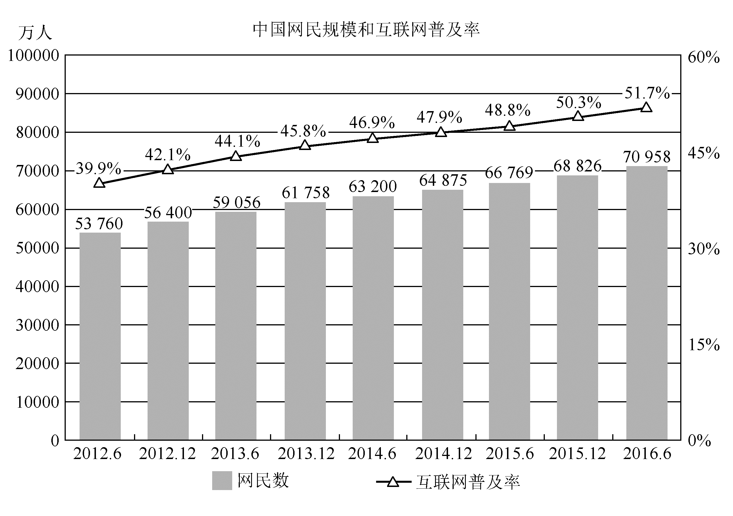
互联网的发展历程（续）

Slide 13
本章内容
5.1 互联网
5.2 移动互联网
5.3 总结

Slide 14
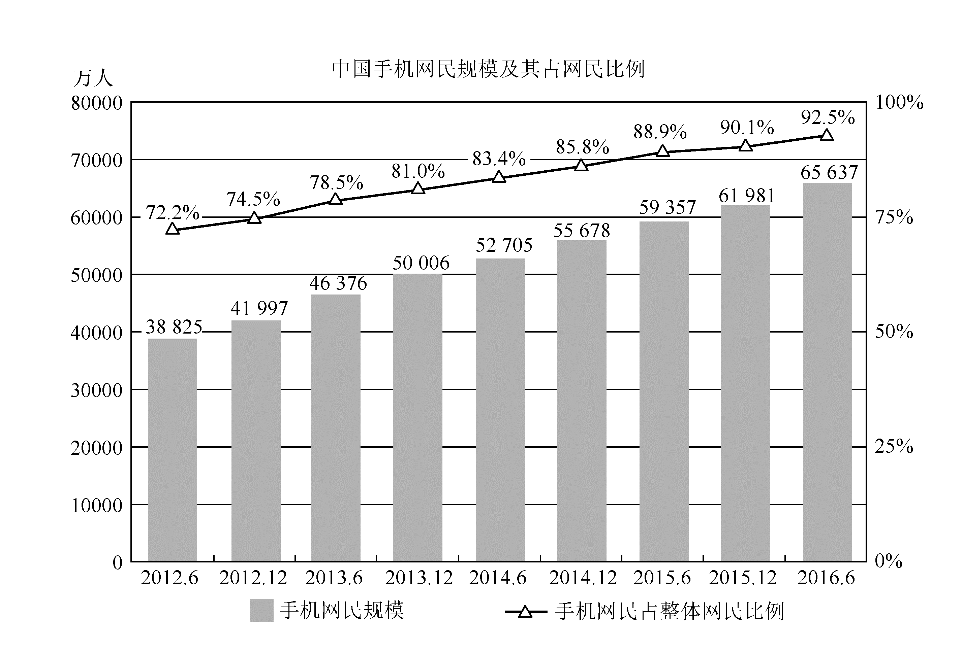
概论：移动通信的时代
截至2015年年底，中国的手机用户数量已突破13亿，相当于中国90%的人都在使用手机。
完整的物联网系统由前端信息生成、中间传输网络以及后端的应用平台构成。移动通信网络，将成为物联网终端“全面、随时、随地”传输信息的有效平台。

Slide 15

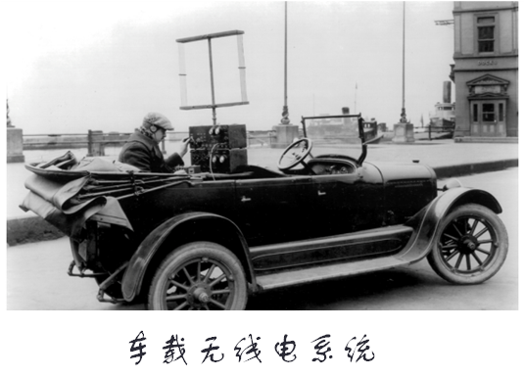
第一代移动通信：模拟语音
20世纪20年代到40年代为模拟语音的早期发展阶段。
1928年，美国普度大学（Purdue University）的学生发明了超外差式无线电接收机，建立了世界上第一个移动通信系统（车载无线电系统）。工作频率为2MHz，在40年代才被提高到了30-40MHz。
1946年，贝尔系统在圣路易斯建立起了第一个可用于汽车的电话系统。
西德、法国和英国分别于1950年、1956年和1959年完成了公用移动电话系统的研制。

Slide 16
第一代移动通信：模拟语音
20世纪60年代，美国开始使用中小容量的改进移动电话系统IMTS。
IMTS有两个频率分别用于接收和发送功能。
IMTS支持23个信道，频率范围为150～450MHz。
在一个大区域中只用一个基站覆盖的设计被成为大区制。
大区制有以下特点：
基站覆盖面积大、发射功率大
可用频率带宽有限，系统容量小
适用于专业网，不适合商用

Slide 17
第一代移动通信：模拟语音
1982年，为了解决大区制容量饱和的问题，美国贝尔实验室发明了高级移动电话系统AMPS。
AMPS提出了“小区制”，“蜂窝单元”的概念，是第一种真正意义上的“蜂窝移动通信系统”，同时采用频分复用（Frequency Division Multiplexing, FDM）技术，解决了公用移动通信系统所需要的大容量要求和频谱资源限制的矛盾。
100千米范围之内，IMTS每个频率上只允许一个电话呼叫；AMPS可以允许100个10千米的蜂窝单元，从而可以保证每个频率上有10～15个电话呼叫。

Slide 18
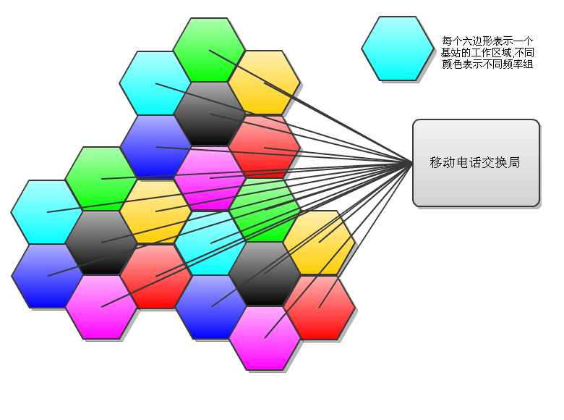
蜂窝系统：系统结构
每一个蜂窝单元有一个基站负责接收该单元中电话的信息。
基站连接到移动电话交换局（Mobile Telephone Switching Office, MTSO）。
MTSO采用分层机制，一级MTSO负责与基站之间的直接通信；高级MTSO则负责低级MTSO之间的业务处理。

Slide 19
蜂窝系统：移交
当电话在蜂窝单元之间移动的时候，基站之间会通信，从而交换控制权，避免信道分配不正确导致信号冲突。
基站对于电话用户控制权的转换也称为“移交”。
“软移交”：用户通话保持连贯。
“硬移交”：老的基站需要停止用户通话。

Slide 20
第二代移动通信：数字语音
第二代移动通信技术：数字制式
支持传统语音通信、文字和多媒体短信
支持一些无线应用协议
目前服务用户最多的移动通信技术
900/1800MHz GSM移动通信
工作在900/1800MHz频段，124对单工信道，每对单工信道有200kHz的频宽
无线接口采用TDMA技术，核心网移动性管理协议采用MAP协议
800MHz CDMA系统
无线接口采用码分多址（CDMA）技术
第三代移动通信系统的基础

Slide 21
FDMA、TDMA、CDMA原理图
用户3
频率
用户2
频率
用户1
用户2
用户3
频率
用户1
用户1
时间
用户2
用户3
CDMA-码分多址
时间
时间
TDMA-时分多址
FDMA-频分多址

Slide 22
GSM系统
GSM是一种蜂窝网络系统，蜂窝单元按照半径可分为：
宏蜂窝：覆盖面积最广，基站通常在较高的位置，例如山峰
微蜂窝：基站高度普遍低于平均建筑高度，适用于市区内
微微蜂窝：室内，影响范围在几十米以内
伞蜂窝：填补蜂窝间的信号空白区域
GSM后台网络系统包括以下模块系统：
基站系统，包括基站和相关控制器
网络和交换系统，也称为核心网，负责衔接各个部分
GPRS核心网，可用于基于报文的互联网连接，为可选部分
身份识别模块，也称为SIM卡，主要用于保存手机用户数据

Slide 23
CDMA系统
CDMA移动通信网是由蜂窝组网、扩频、多址接入以及频率复用等几种技术结合而成，含有频域、时域和码域等三维信号处理的一种协作。因此它具有
抗干扰性好
抗多径衰落
保密安全性高
容量和质量之间可做权衡取舍
同频率可在多个小区内重复使用等属性
CDMA最明显的优势在于，它利用编码技术可以区分并分离多个同时传输的信号。它允许用户可以任何时刻在任何频段发送信号，对于冲突的信号，可以从混合信号中提取出期望的数据信号，同时拒绝其他的噪音信号。

Slide 24
第三代移动通信：数字语音与数据
第三代移动通信（3G）可以提供所有2G的信息业务，同时保证更快的速度，以及更全面的业务内容，如移动办公，视频流服务等。
3G的主要特征是可提供移动宽带多媒体业务，包括高速移动环境下支持144Kbps速率，步行和慢速移动环境下支持384Kbps速率，室内环境则应达到2Mbps的数据传输速率，同时保证高可靠服务质量。
人们发现从2G直接跳跃到3G存在较大的难度，于是出现了一个2.5G（也有人称后期2.5G为2.75G）的过渡阶段。

Slide 25
3G发展历程
3G
2.75G
W-CDMA
2.5G
2G
GPRS
1G
GSM
EDGE
TD-SCDMA
AMPS
TDMA
GSM/GPRS
CDMA 1xRTT
CDMA
CDMA 2000
TACS
PHS
PHS
iDEN
NMT
iDEN

Slide 26
2G到3G的过渡
HSCSD
GSM网络的升级版本
透过多重时分并行传输，速率比GSM网络快5倍
动态提供不同的纠错方式
GPRS
基于传统GSM的产物
改造现有基站系统，利用GSM网络中未使用的TDMA信道，速率可以达到114Kbps
立即联机
EDGE
俗称2.75G，是GPRS到3G之间的过渡产业
传输速率可以达到384Kbps
主张利用现有的GSM资源

Slide 27
3G通信技术和标准的发展历程
1991年 ITU 正式成立TG8/1任务组，专门负责FPLTMS的标准定制工作。
1997年ITU向各国发出通函，要求各国在1998年6月之前提交关于IMT-2000无线接口技术的候选方案，一共收到15份有关3G接口的技术方案，其中包括我国自主研究制定的TD-SCDMA标准。
2000年5月， ITU 正式公布了第三代移动通信标准，CDMA技术以其特有的优势为众多标准的基础。
2009年1月7日，我国工业和信息化部向中国移动、中国电信、中国联通分别发放了3G牌照。其中，中国移动获得TD-SCDMA牌照，中国联通和中国电信分别获得WCDMA和CDMA2000牌照。

Slide 28
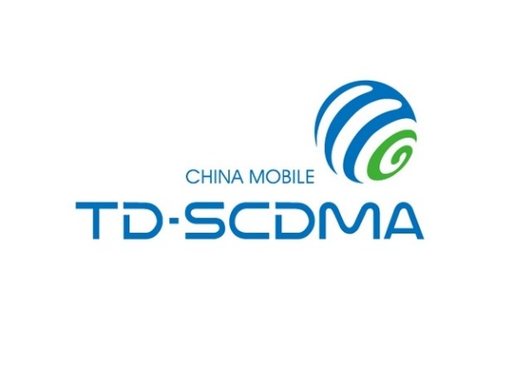
TD-SCDMA
TD─SCDMA（ Time Division – Synchronous Code Division Multiple Access ,时分-同步码分多址）起步较晚，1998年6月由原邮电部电信科学技术研究院向ITU提出。
TD-SCDMA融合众多先进技术，具有抗干扰能力强，系统容量大的特点：
SDMA（Space Division Multiple Access、空分多址）
CDMA
TDMA，FDMA
TD分类
TD-SCDMA：提供话音和视频电话等最高下行为384Kb/s数据业务
TD-HSDPA：数据业务增强技术，可提供2.8Mb/s的下行速率

Slide 29
TD－SCDMA解决的移动通信问题
呼吸效应：在CDMA系统中，基站的实际有效覆盖面积会随着用户增多（干扰增强）而缩小，反之则会增大。
导致“呼吸效应”的主要原因是CDMA系统是一个自干扰系统；
CDMA2000和W-CDMA属于同频自干扰系统，邻近用户之间自干扰现象明显，从而降低了实际传输速率。
TD-SCDMA的解决方案
利用低带宽的FDMA和TDMA限制了系统的最大干扰；
在单时隙中应用CDMA技术提高系统容量；
利用联合检测和SDMA技术对客户终端的信号跟踪；
充分利用下行信号能量，最大程度上抑制了客户之间的干扰。
可以说，TD-SCDMA系统不再是一个自干扰系统，“呼吸效应”基本被消除。

Slide 30
TD－SCDMA解决的移动通信问题
远近效应：
手机用户到基站的距离是在不断变化中的，
固定的通信功率不仅会造成严重的功率过剩（离基站很近的地方依然用大功率来传输数据），且可能形成有害的电磁辐射。
TD-SCDMA的解决方案
TD-SCDMA通过动态调控功率改善“远近效应”：手机终端依据自己到基站的通信距离动态的调整自己的传输功率，从而尽可能的减少过剩，且依然保证可连通性。
采用动态信道分配的方式，即根据用户的需求进行实时的动态资源分配，包括频率，时隙和码字等。
动态信道分配不仅提高了信道资源的利用率，且增强了对于网络中负载和干扰变化的适应能力。

Slide 31
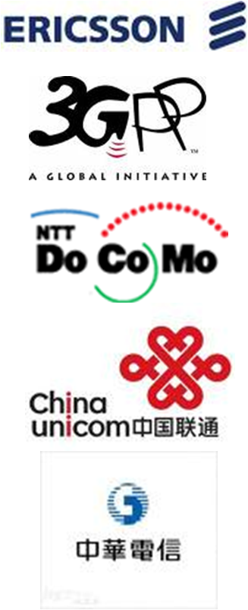
W-CDMA
W-CDMA（ Wideband Code Division Multiple Access ）是由爱立信公司提出，3GPP具体制定的基于GSM MAP核心网，UTRAN为无线接口的3G系统。
第一个商用W-CDMA网络由日本NTT DoCoMo于2001年推出，也是世界上第一个3G移动电话服务。
中国联通于2009年在中国大陆提供W-CDMA服务，并开始提供HSDPA服务（在部分地区还提供HSUPA服务）。
中国香港移动运营商SUNDAY等也都已经架构了W-CDMA商用网络。
中国台湾地区3G服务从2005年开始，其中中华电信、台湾大哥大、远传电信等都使用W-CDMA系统。

Slide 32
W-CDMA
W-CDMA = Wideband Code Division Multiple Access
W-CDMA技术主要是将信息扩展成3.84MHz的宽带后，在5MHz带宽内进行传输。
上行技术参数主要基于欧洲FMA2方案。
下行技术参数主要基于日本ARIB W-CDMA方案。
W-CDMA技术主要包括FDD和TDD：
FDD：工作在覆盖面积较大的范围内，可以在两个对称频率信道上进行接收和传送工作
TDD：侧重于业务繁重的小范围内

Slide 33
W-CDMA
W-CDMA定义了3条可利用的公共控制信道及2条专用信道：
广播公共控制信道（BCCH）：携带系统和小区特定的信息
寻呼信道（PCH）：把消息送到寻呼区的移动台
前向接入信道（FACH）：把消息从基站送到一个小区内的移动台
专用控制信道（DCCH）
专用业务信道（DTCH）：用作上下行中点到点的数据传输
TD-SCDMA只支持同步基站，W-CDMA可以同时支持异步和同步的基站运行方式。

Slide 34

CDMA2000
CDMA2000，由美国高通北美公司为主导提出。
W-CDMA和TD-SCDMA是由标准组织3GPP（欧洲）制定，CDMA2000则是由标准组织3GPP2（美国）制定。
CDMA2000标准推进路线：

Slide 35
CDMA2000
CDMA2000 1x / CDMA2000 1xRTT：
即1x 或者 1xRTT， 是3G CDMA2000技术的核心。
标志1x 指使用一对1.25MHz无线电信道的CDMA2000无线技术。
CDMA2000 1xRTT（RTT 无线电传输技术）是CDMA2000一个基础层。
通常被认为是2.5G技术，因其传输速率不及其他3G技术。
支持最高144kbps数据速率。
CDMA2000 1xEV：
CDMA2000 1x 附加高数据速率（HDR）能力。
CDMA2000 1xEV 第一阶段（CDMA2000 1xEV-DO）支持下行数据速率最高2.4Mbps，上行速率153kbps。
CDMA2000 1xEV 第二阶段（CDMA2000 1xEV-DV）支持下行数据速率最高3.1Mbps，上行速率最高1.8Mbps 。

Slide 36
三种3G标准的主要技术差别
标准 内容 | TD-SCDMA | W-CDMA | CDMA2000
信道带宽/MHz 码片速率/(Mc/s) 基站间同步 帧长 /ms 双工技术 多址方式 语音编码 多速率 功率控制 交织 | 1.6 1.28 异步/同步 10 TDD TD-SCDMA 固定速率 可变扩频因子，多码RI检测 开环+慢速闭环（20b/s） 卷积码；帧内交织；RS码：帧间交织 | 5/10/20 3.84 异步/同步 10 FDD/TDD DS-CDMA 固定速率 可变扩频因子和多码RI检测；高速率业务盲检测；低速率业务 FDD：开环+快速闭环（1600b/s）;TDD：开环+慢速闭环 卷积玛：帧内交织；RS码：帧间交织 | 1.25/10/20 3.6864 同步 20 FDD DS-CDMA和MC-CDMA 可变速率 可变扩频因子和多码RI检测；低速率业务，事先预定好，需高层信令参与 开环+慢速闭环(800b/s) 块交织

Slide 37
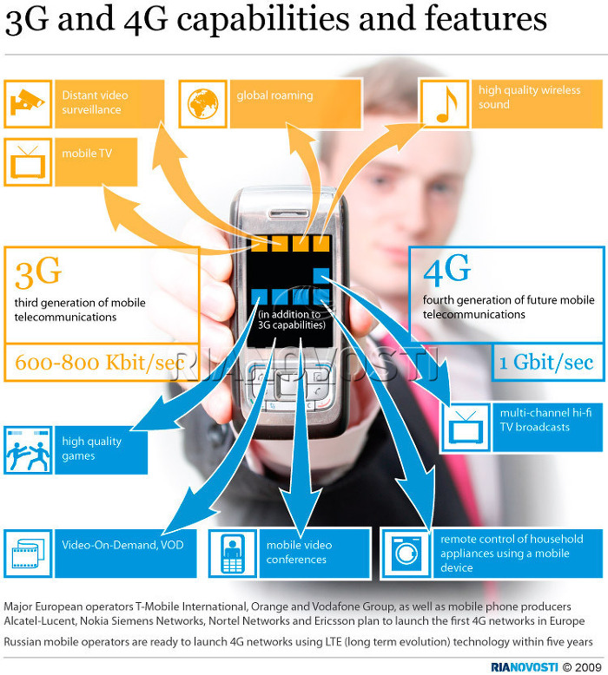
第四代移动通信：多媒体移动通信
第四代移动通信系统 IMT-Advanced（International Mobile Telecommunications-Advanced），俗称4G。
2013年深圳卫视新闻直播节目利用4G技术实现日常新闻的无线高清直播。与现场直播延迟小于1s。
达到主流3G网络网速的10多倍，延迟为3G的1/10.

Slide 38
第四代移动通信：多媒体移动通信
4G被称为“多媒体移动通信”，在通信速度和智能性上是远超过3G：
4G的数据传输速率要求：静态可达到1Gbps，移动状态达100Mbps。
利用高带宽的优势，4G手机可以提供高性能的流媒体内容，也可以实现高分辨率的电影和电视节目。
技术上，4G将引入许多功能强大的突破性技术，使得对无线频率的使用更加有效。

Slide 39
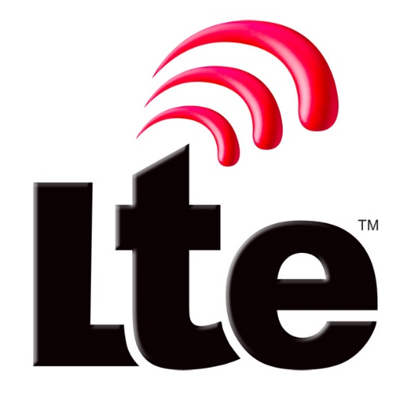
LTE
2004年11月， 3GPP开展了3G系统的长期演进（Long Term Evolution, LTE）研究项目。
LTE系统的初步需求
提高峰值数据速率
改善小区边缘速率
提高小区容量
提高频谱利用率
降低系统延迟
降低运营和建网成本
该系统必须能够和现有系统共存。

Slide 40
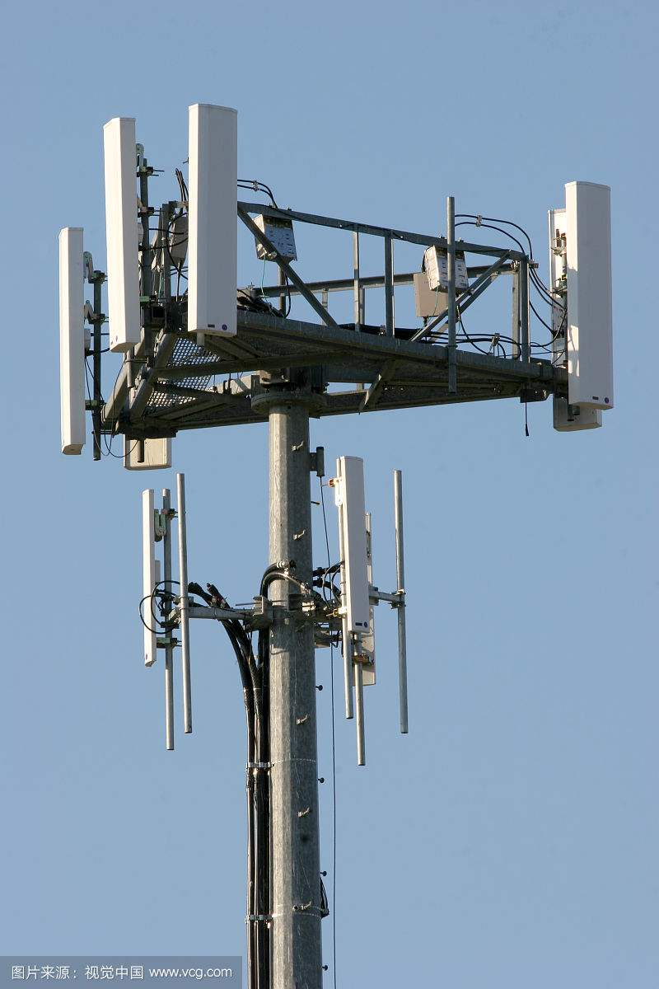
LTE的技术特性
LTE按照双工方式可以分为两种模式LTE TDD （TD-LTE）和LTE FDD。
TDD采用时分复用进行双工，FDD采用频分复用进行双工。
OFDMA（正交频分多址)相对于CDMA技术， 具有抗多径干扰、实现简单、灵活支持不同带宽、频谱利用率高、支持高效自适应调度等优点。
MIMO(多输入/多输出)技术利用多天线系统的空间信道特性，能同时传输多个数据流，从而有效提高数据速率和频谱效率，也成为LTE的必选技术。

Slide 41
4G标准
4G国际标准工作从2009年初开始，ITU在全世界范围内征集4G（IMT-Advanced）候选技术。
2009年10月，ITU共计征集到了六个候选技术。这六个技术基本上可以分为两大类，一是基于3GPP的LTE的技术；另外一类是基于IEEE 802.16m的技术。
2012年1月18日，ITU正式审议通过将LTE-Advanced和WiMax-Advanced(802.16m)技术规范确立为IMT-Advanced的国际标准。

Slide 42
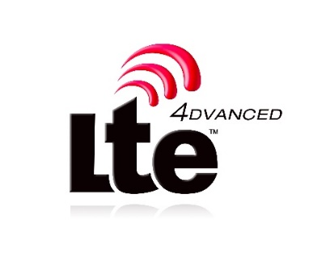

4G标准（续）
LTE-Advanced
LTE的增强版，完全向下兼容LTE，通常在LTE上通过软件升级即可。LTE-A的定位是移动通信宽带化。
WiMax-Advanced
WiMax的增强版。WiMax的前身是Wi-Fi，覆盖范围可达到几km到数十km，WiMax的定位是将宽带无线化。
截至2014年年底，611家电信运营商在全球174个国家和地区投资4G网络，已部署投入商用的4G网络有360个。
VS

Slide 43
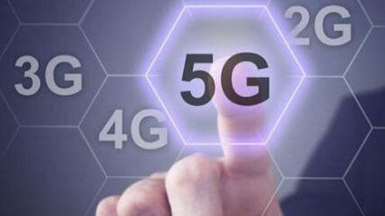
第五代移动通信
5G时代绝大多数消费产品、工业品、物流等都可以与网络连接，海量“物体”将实现无线连网。5G物联网还将与云计算和大数据技术结合在一起，使得整个社会充分物联化和智能化。
对5G网络的基本需求：巨量终端接入、超低时延、高效连接、低成本、低功耗、超可靠、全地域覆盖。

Slide 44
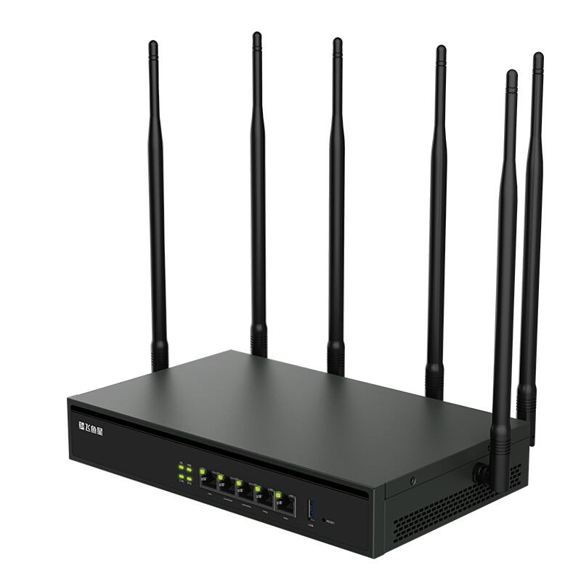
第五代移动通信（续）
关键技术
大规模多天线技术
高频段传输技术
密集网络接入技术
近期发展
从2013年开始，中兴、华为及三大运营商等机构都陆续投入5G的开发研究进程中。工信部表示，根据总体部署，我国5G基础研发试验将在2016到2018年进行，分为关键技术试验、技术方案验证和系统验证三个阶段进行。

Slide 45
本章内容
5.1 互联网
5.2 移动互联网
5.3 总结

Slide 46
总结
互联网（移动互联网）是物联网的基础，其原因在于随着网络技术的发展，互联网（移动互联网）形成了一个覆盖全球的、高速的、稳定的信息高速公路。在此基础上，海量的感知数据才能被有效地收集和利用，智能的决策才能及时地反馈到广袤的物理世界中。
互联网与移动互联网不仅是物联网中物物互联的基础，也是整个社会信息交流的基础设施。互联网与移动互联网本身包含了宏大的技术体系和大量不断发展的技术。

Slide 47
本章小结
内容回顾
本章介绍了互联网与移动互联网的发展，重点介绍了我国使用的第三代移动通信技术和标准，并讨论了互联网与移动互联网对物联网的意义。
重点掌握
了解移动互联网的发展历程。
了解不同移动通信技术标准的特点以及区别。
讨论5G的发展方向。

